Slide 1



Pecyn cymorth i athrawon 2026
Cyhoeddwyd 2026

Slide 2











Ysbrydoli cenhedlaeth gyfan
Beth am gymryd rhan yn ‘The Eurekas’ eleni: cystadleuaeth ledled y DU ac Iwerddon ar gyfer myfyrwyr 11-16 oed lle’r ydym yn eu herio i ateb y cwestiwn:

Slide 3

Sut y gall ffiseg helpu i baratoi eich cartref ar gyfer y dyfodol?

Slide 4
Beth yw ‘The Eurekas’?
Mae ‘The Eurekas’ yn rhan o’r ymgyrch Torrwch y Ffiniau sydd wedi’i greu gan y Sefydliad Ffiseg i ehangu’r ystod o bobl sy’n astudio ffiseg ar ôl troi’n 16 oed a sicrhau bod yr ystod honno o bobl yn fwy amrywiol.
Mae gan bob plentyn ddawn neu sgìl unigryw – ond nid ydynt bob amser yn cael y cyfle i rannu’r ddawn neu’r sgìl dan sylw. Mae ‘The Eurekas’ yn gyfle i bob myfyriwr ddisgleirio drwy archwilio’r hyn y maent yn frwdfrydig yn ei gylch fel unigolion a chyfuno hynny â’r byd ffiseg.
P’un a ydych yn addysgu celf, cerddoriaeth, Cymraeg neu addysg gorfforol, gall pob athro/athrawes ysbrydoli myfyrwyr i feddwl yn wahanol am ffiseg. Gallwch gymell dysgwyr ifanc drwy eu helpu i ystyried ble y mae rhywbeth yn gorgyffwrdd â ffiseg, a’u helpu i arddangos eu canfyddiadau mewn fformat y maent yn gyfforddus gydag ef.

Slide 5
Sut y gall athrawon gymryd rhan
Rydym yn gofyn i athrawon gynorthwyo’r Sefydliad Ffiseg i gael eu myfyrwyr i ddangos diddordeb yn yr her hon. Mae yna wobrau i’w hennill ar gyfer y myfyrwyr yn ogystal â’u hysgolion, felly rydym am i gymaint ag sy’n bosibl o bobl deimlo eu bod yn rhan o ‘The Eurekas’ a theimlo’r cyffro sy’n perthyn i’r gystadleuaeth.
Yn y ddogfen hon, rydym wedi gosod rhai sleidiau y gall athrawon ledled y DU ac Iwerddon eu defnyddio i’w helpu i esbonio beth yw ‘The Eurekas’ a sut y gall myfyrwyr gymryd rhan.
Esboniwch i’r myfyrwyr beth yw ‘The Eurekas’
Cyfeiriwch nhw at y cyfarwyddiadau
Ceisiwch eu cymell â’r gwobrau sydd i’w hennill
Dangoswch enghreifftiau iddynt
Mae croeso i chi ddefnyddio'r sleidiau hyn mewn gwersi neu wasanaethau, i gyflwyno'r syniad i'ch dosbarthiadau, a chysylltwch â ni yn limitless@iop.org i gael unrhyw wybodaeth bellach.

Slide 6
NODYN PWYSIG
Oherwydd yr angen i ddiogelu plant, dim ond gan athrawon a rhieni/gofalwyr y bydd y Sefydliad Ffiseg yn derbyn ceisiadau. Darllenwch delerau ac amodau’r gystadleuaeth yn ofalus i gael rhagor o wybodaeth.

Slide 8
Yn frwdfrydig ynghylch Gwyddoniaeth, Cerddoriaeth, Chwaraeon, Celf…
Neu rywbeth arall?
Beth bynnag yr ydych yn frwdfrydig yn ei gylch, sianelwch eich creadigrwydd at rywbeth arbennig gyda ‘The Eurekas’.

Slide 9
Beth yw ‘The Eurekas’?
Cystadleuaeth flynyddol ym maes ffiseg yw ‘The Eurekas’, ar gyfer myfyrwyr 11-16 oed yn y DU ac Iwerddon, lle’r ydym yn eich herio i feddwl yn wahanol am ffiseg.
Dychmygwch fod y byd yn bos enfawr y mae angen ei ddatrys, o heriau byd-eang megis mynd i’r afael â’r newid yn yr hinsawdd i bethau mwy personol megis cael eich cacennau i godi’n berffaith neu ddeall y strategaeth sy’n arwain at gôl dyngedfennol. Hoffem eich herio i ddangos i ni sut y gall ffiseg ddarparu’r atebion.
Rydym am weld ceisiadau sy’n eich dangos yn rhyngweithio â ffiseg mewn modd creadigol sydd efallai’n annisgwyl – wrth i chi archwilio sut y gall ffiseg ddarparu’r atebion i’r dirgelion yn ein bywydau.
Bydd panel ysbrydoledig o feirniaid yn penderfynu pa geisiadau sy’n dangos gwreiddioldeb a chreadigrwydd eithriadol, a bydd un enillydd cyffredinol yn cael £1,000/€1,200. Bydd y ddau sy’n ail yn cael £500/€600 yr un, a bydd chwe gwobr o £250/€300 yn cael eu dyfarnu i gais rhagorol gan rywun o bob oedran, o 11 i 16.

Slide 10
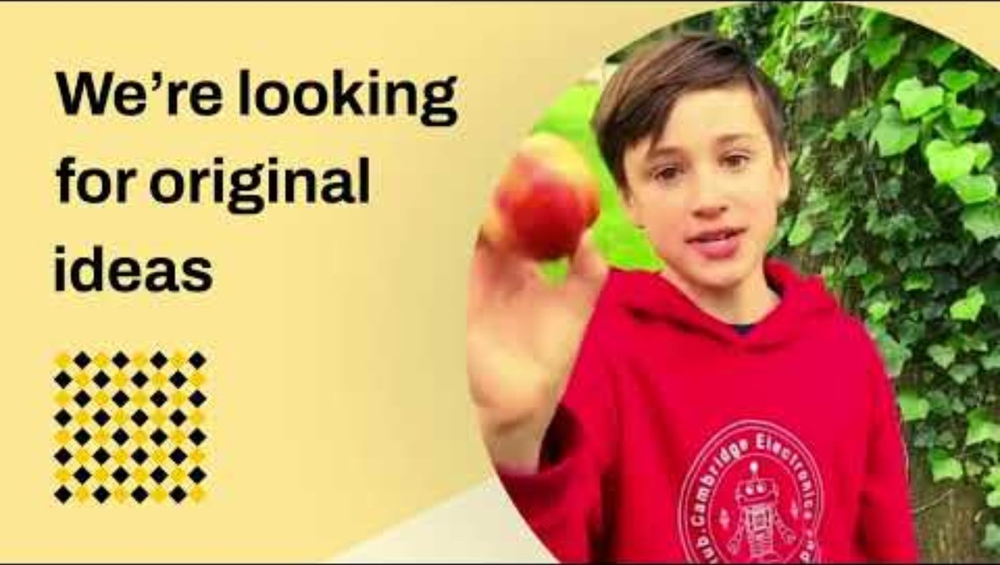
Gwyliwch y fideo.
Gwyliwch fideo ‘The Eurekas’ i gael gwybod mwy am y gystadleuaeth.

Slide 11
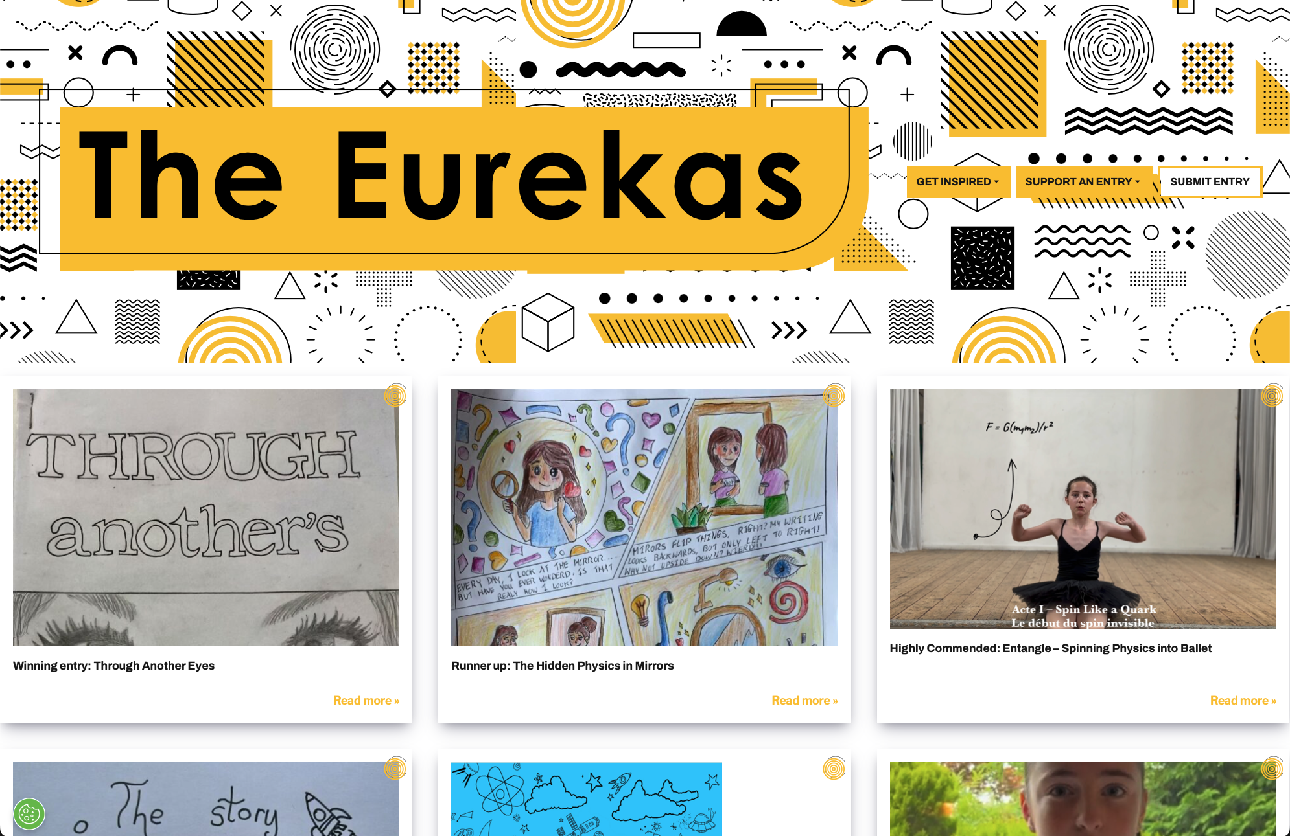
Cael ysbrydoliaeth
I gael ysbrydoliaeth, edrychwch ar geisiadau’r llynedd: theeurekas.co.uk/submissions-2025/

Slide 12
Byddwch yn greadigol
Tybed beth y gallech chi ei wneud?
Cyhyd â bod eich cais yn dangos sut y mae ffiseg yn eich helpu i feddwl yn wahanol am y byd, bydd gennych siawns dda o ennill y prif wobrau.
Gallwch esbonio’r broses feddwl hon yn eich llythyr eglurhaol (mae rhagor o wybodaeth i’w chael yn y Canllawiau i’r Gystadleuaeth).
Creu gwaith celf sy’n dangos sut y byddech yn datrys problem yr ydych yn frwdfrydig yn ei chylch, boed yn broblem fyd-eang neu’n broblem leol
Creu cerflun o ddyfais ym maes iechyd, sydd wedi gwella ansawdd eich bywyd chi neu fywyd rhywun sy’n annwyl i chi
Cyfarwyddo fideo sy’n esbonio’r ffiseg sy’n perthyn i’ch hoff gamp ym maes chwaraeon
Canu cân neu chwarae offeryn, ac esbonio sut y mae ffiseg yn gwneud i gerddoriaeth ddigwydd
Meddwl am eich arwr – rhywun yr ydych yn ei edmygu – ac esbonio’r ffiseg sy’n perthyn i’r hyn y mae’n enwog amdano
Gwnïo, pobi neu adeiladu rhywbeth, a dangos i ni sut y mae ffiseg yn golygu ei fod yn bosibl
Troi eich hoff gêm ymlaen, a dangos sut y mae’n defnyddio ffiseg i fod yn realistig

Slide 13
Y camau nesaf...
Allwch chi feddwl yn syth am unrhyw syniadau? Dechreuwch eu nodi ar bapur a byddwch yn greadigol!
Gofynnwch i’ch athro/athrawes neu’ch rhiant/gofalwr am help gyda syniadau ac am wybodaeth ynglŷn â dyddiadau cau.
A chofiwch … feddwl yn wahanol am ffiseg.

